Slide 1
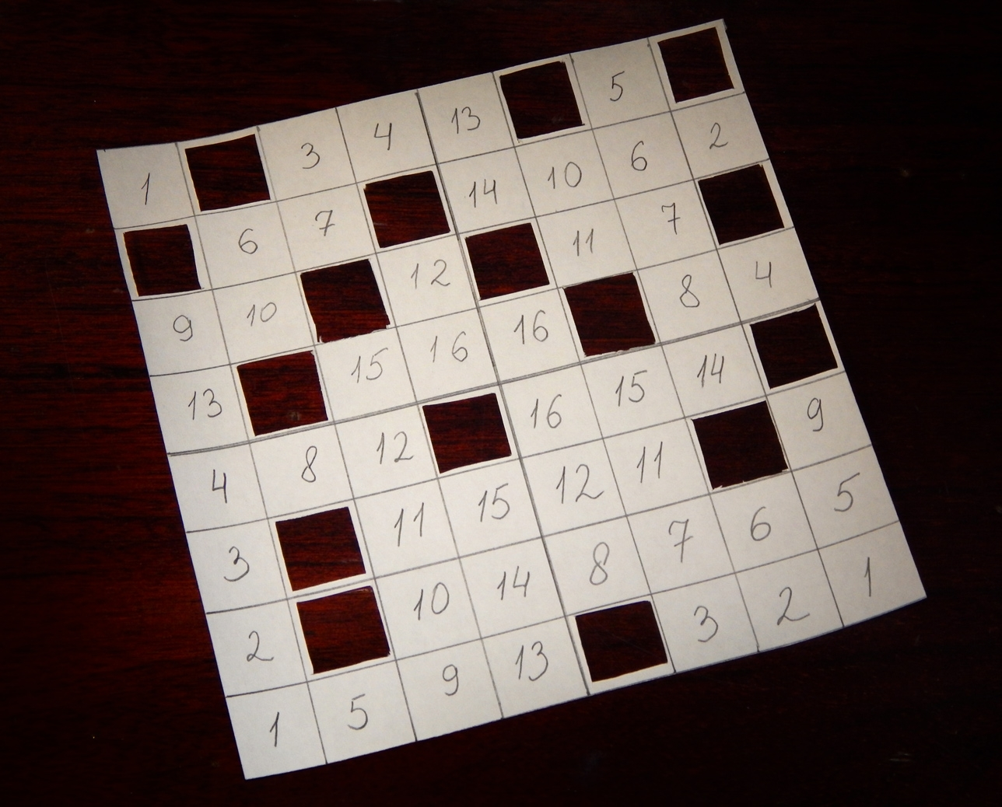
Шифр "Решетка Кардано"

Slide 2
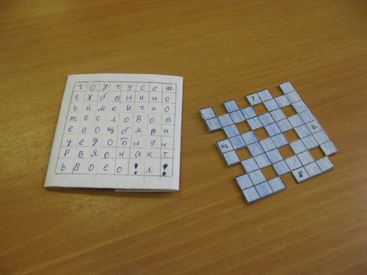
Решетка Кардано — инструмент кодирования и декодирования, представляющий собой специальную прямоугольную (в частном случае — квадратную) таблицу-карточку, часть ячеек которой вырезана.
Решетка не имеет жесткого шаблона, она сделана из листа картона или пергамента, или же из тонкого металла. Чтобы обозначить линии письма, бумагу разлиновывают, и между этими линиями вырезают прямоугольные области через интервалы произвольной длины.
Шифратор помещает решетку на лист бумаги и пишет сообщение в прямоугольных отверстиях, в которых помещается отдельный символ, слог или целое слово. Исходное сообщение оказывается разделенным на большое число маленьких фрагментов. Затем решетка убирается, и пустые места на бумаге заполняются посторонним текстом так, чтобы скрываемый текст стал частью другого текста. Такое заполнение требует известного литературного таланта.

Slide 3
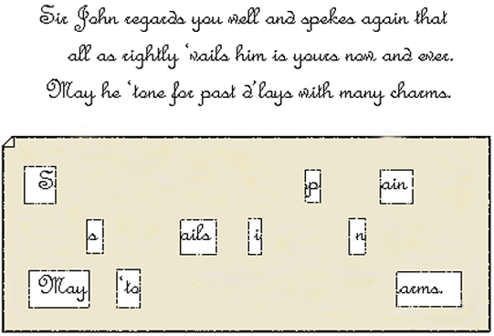
Для расшифровки у получателя сообщения должна быть такая же решетка.
Текст записки: Сэр Джон высоко ценит Вас и снова повторяет, что все, что доступно ему, теперь ваше, навсегда. Может ли он заслужить прощение за свои прежние промедления посредством своего обаяния.
Шифрованное послание: В мае Испания направит свои корабли на войну.

Slide 4
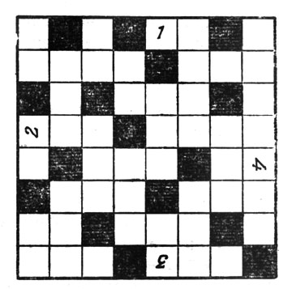
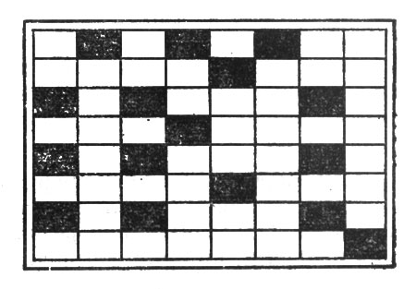
Одна из разновидностей решетки Кардано — вращающаяся решетка или сетка.
Вращающиеся решетки бывают квадратными и прямоугольными.
Такие решетки не предполагают, что вписанный текст будет дополняться и дописываться.
Чтобы зашифровать текст таким образом, необходимо приложить решетку к листу бумаги и вписать текст сообщения в вырезанные ячейки, затем повернуть решетку по часовой стрелке и продолжить запись сообщения, потом снова повернуть решетку и т.д.

Slide 5
В итоге мы получаем такого вида таблицу, полностью заполненную буквами:
к | н | с | а | а | я | с | о
м | ж | ы | к | п | д | е | т
р | о | е | ы | щ | м | д | й
о | е | с | а | ж | в | а | е
с | л | т | т | м | и | т | р
с | з | е | е | п | а | т | с
и | п | а | е | м | е | с | р
ь | б | с | а | я | я | н | й

Slide 6
Для шифрования можно использовать также и прямоугольные решетки, в которые вписываются не отдельные буквы, а части слов или даже небольшие слова. В таком случае шифровальщик не может просто все четыре раза поворачивать решетку по часовой стрелке, поэтому он вначале прикладывает решетку к листу, вписывает слоги, потом поворачивает ее на 180^{о} – вписывает. Затем решетка переворачивается на противоположную сторону и снова прикладывается вначале одним краем, потом– другим.
Преимущество такого вида шифрования заключается в том, что решетка вращения может иметь множество различных шаблонов. В одном квадрате 8Х8 умещается более 4-х миллиардов секретных решеток.

Slide 7
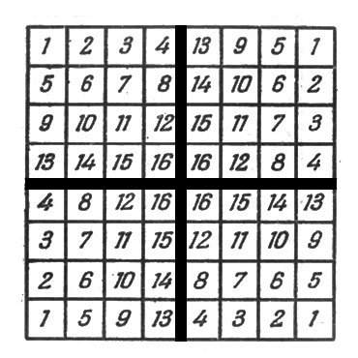
Для того, чтобы составить свою собственную решетку необходимо обратиться к «Квадрату для составления решеток». Он расчерчен на 64 клетки, внутри него также присутствует деление на четыре более крупных квадрата 4Х4. В качестве вырезанных ячеек Вы можете выбрать любые 16 клеток, лишь бы их номера не повторялись дважды.
Важно чтобы при повороте решетки по часовой стрелке вырезанные ячейки не перекрывали друг друга и при этом все поля в итоге должны быть заполнены.

Slide 8


Slide 9
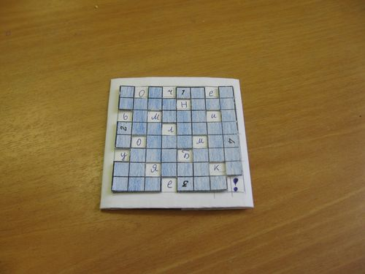

Slide 10
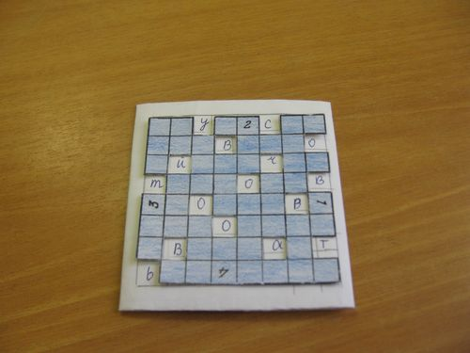

Slide 11
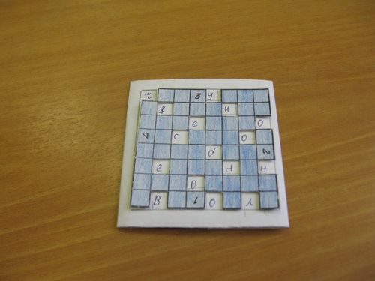

Slide 12
